Slide 1
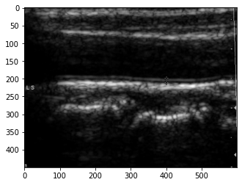
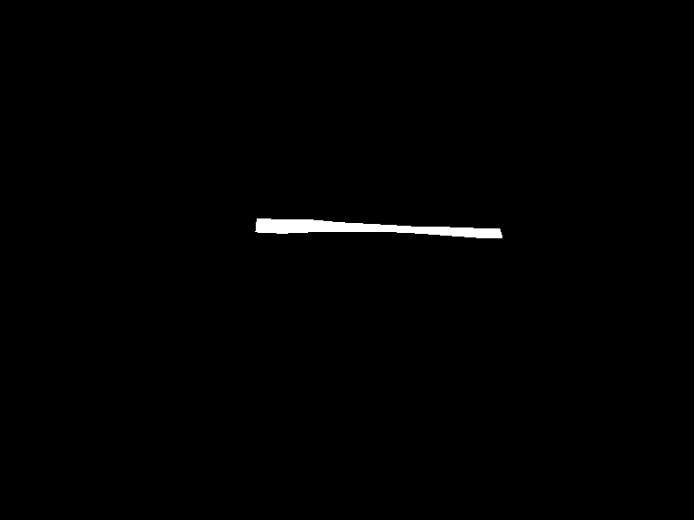
Datasets
Training data使用的是 Petroudi S., Loizou C., Pantziaris M., Pattichis C. Segmentation of the Common Carotid Intima-Media Complex in Ultrasound Images Using Active Contours 的資料集 (連結:Datasets (ucy.ac.cy) (IMT segmetation))，包含原圖和下血管的標記的座標(組員有將其轉為影像的mask)

Slide 2
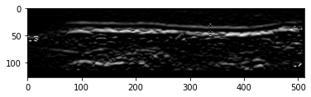
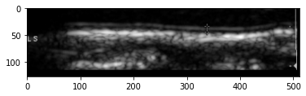
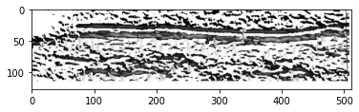
Preprocessing–training data
資料會先crop出下血管壁，再經過sobel + prewitt 處理，形成三個input通道(原圖+sobel+prewitt)
Sobel
Prewitt

Slide 3
Model
使用U-net的架構
https://ppt.cc/fFrmcx

Slide 4
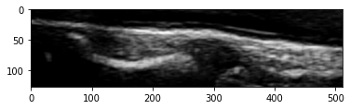
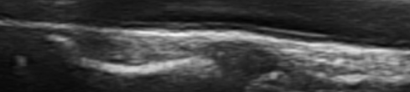
Preprocessing–predicting
因廠商儀器和training data的影像有些許落差，所以在predict的時候有使用一些影像處理的技巧，試圖讓兩種影像相似些，並同時嘗試消除假影
使用的影像處理：
1.Bilateral filtering
2.組員的消除假影演算法

Slide 5
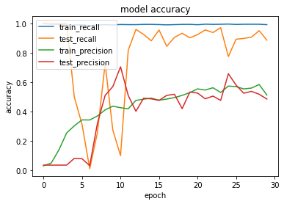
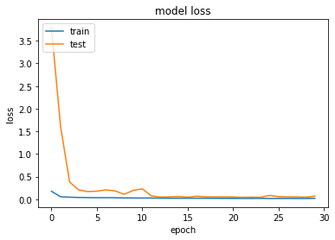
Training Results
Recall：0.8875
Precision：0.4860
f1 score：0.6280

Slide 6
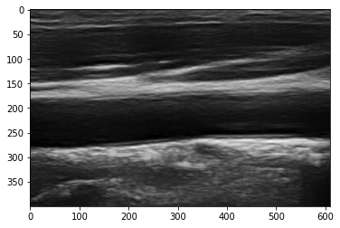
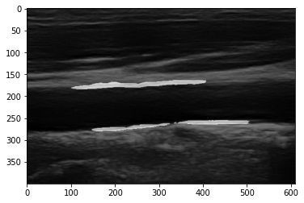
Predict Results

Slide 8
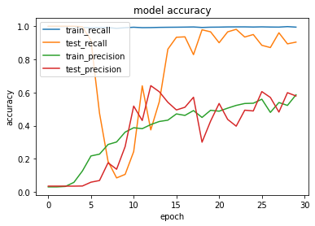
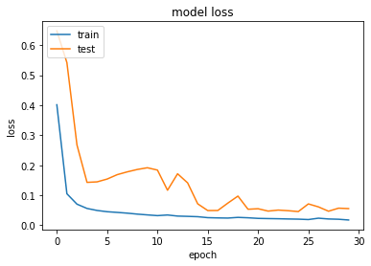
這邊是用sobel+prewitt(進度回報XD)
Recall：0.9041
Precision：0.5792
f1 score：0.7046

